Slide 1
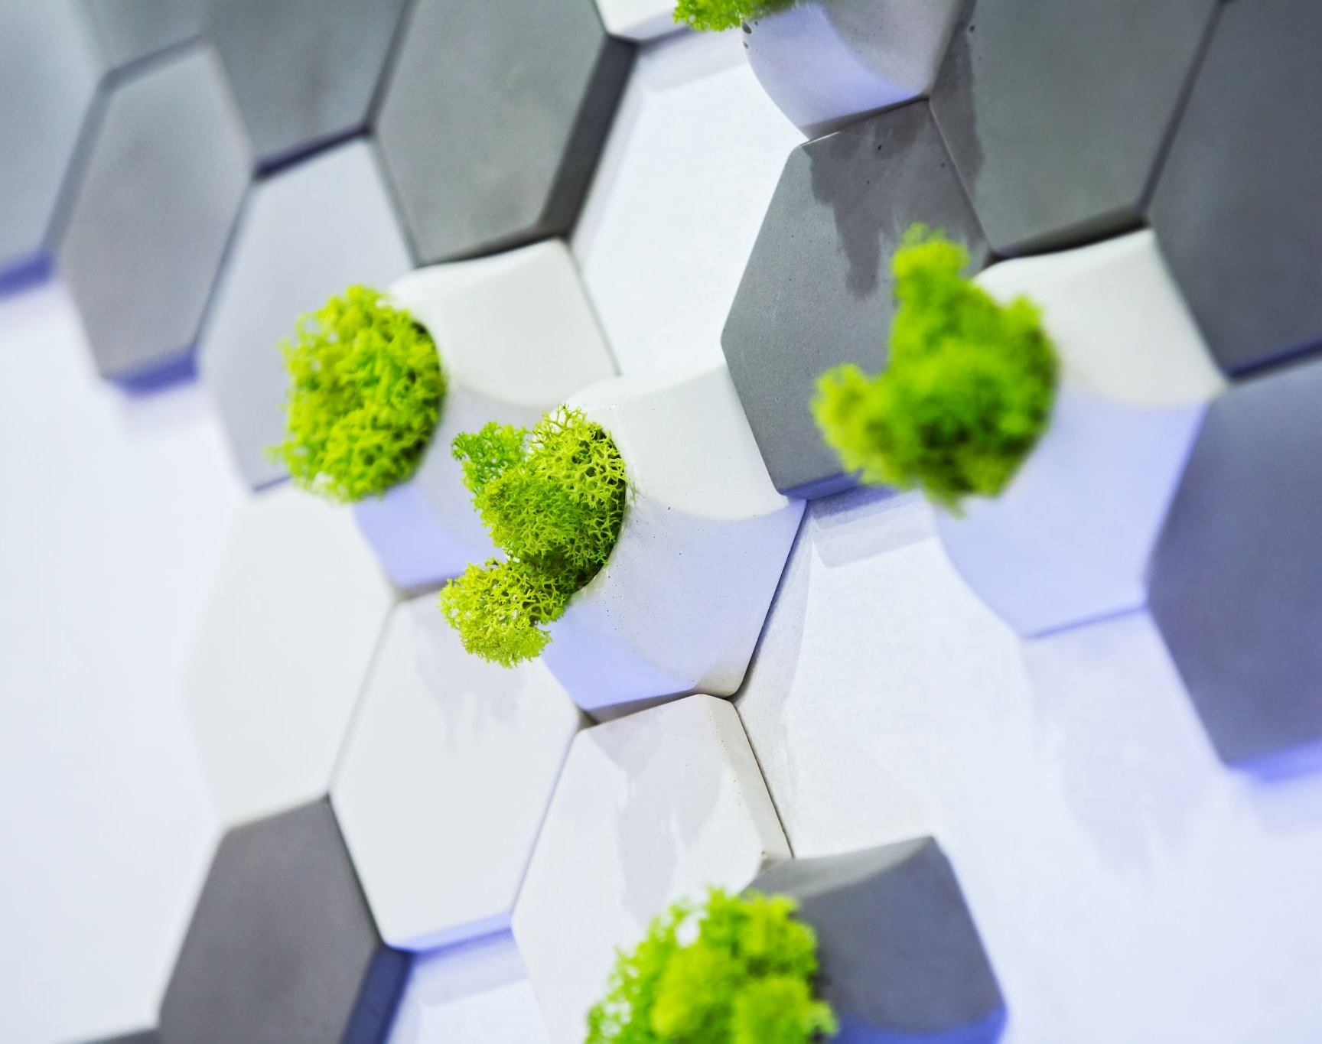
ECO-SMART BATHROOMS
Por: María González Gómez
& Pelayo Márquez

Slide 2
Objetivos
Motores
Sensor de movimiento
Sensor de humedad
Sensor de temperatura

Slide 3
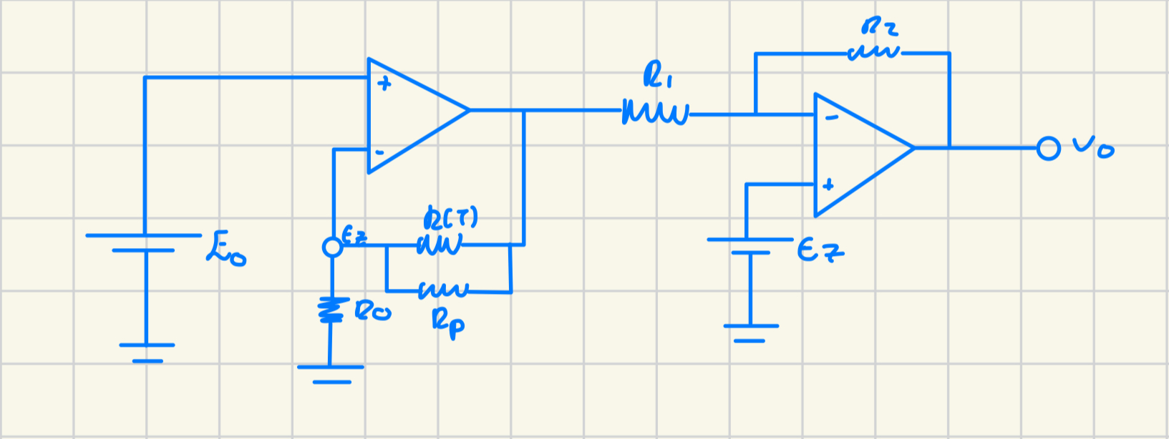
Acondicionamientos
Sensor de temperatura
1ª Parte:
Configuración no inversora
(corrección de la pendiente)
2ª Parte:
Diferencial
(ajuste de cero
+
corrección de offset)

Slide 4
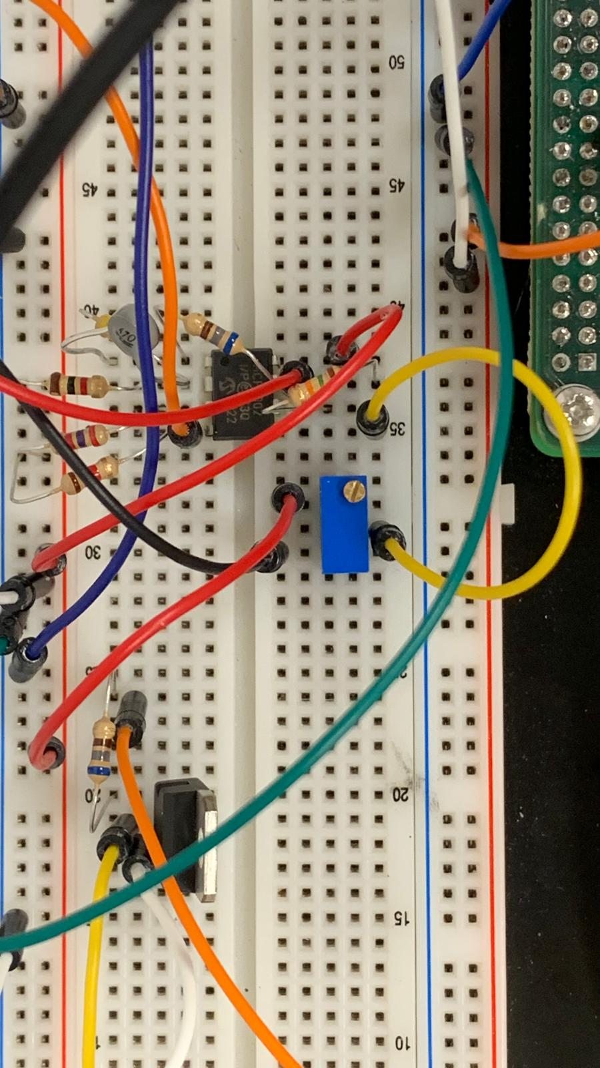
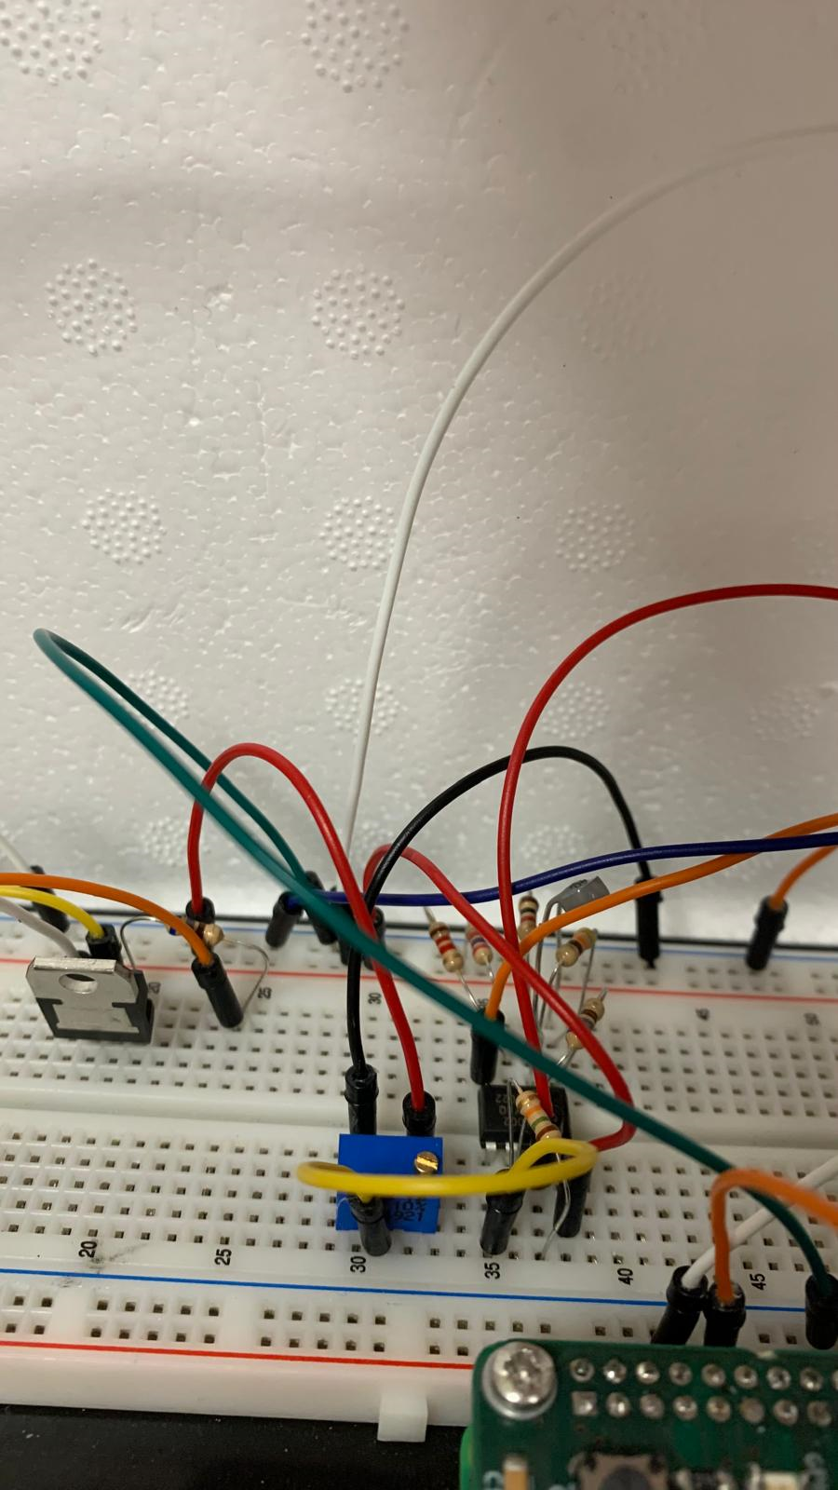
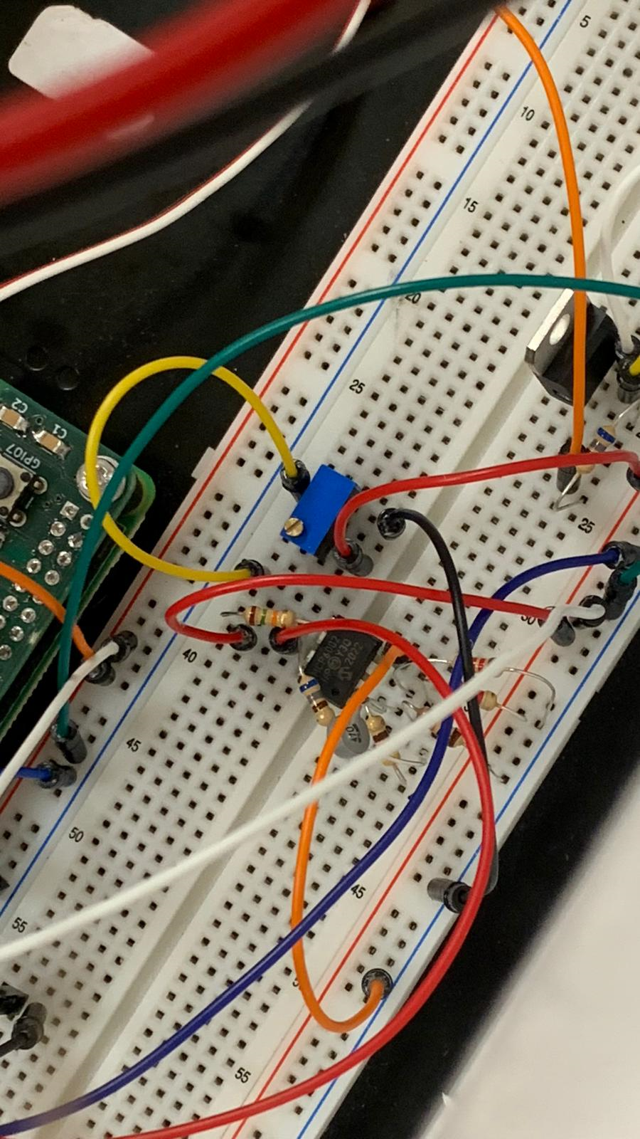
Sensor de Temperatura

Slide 5
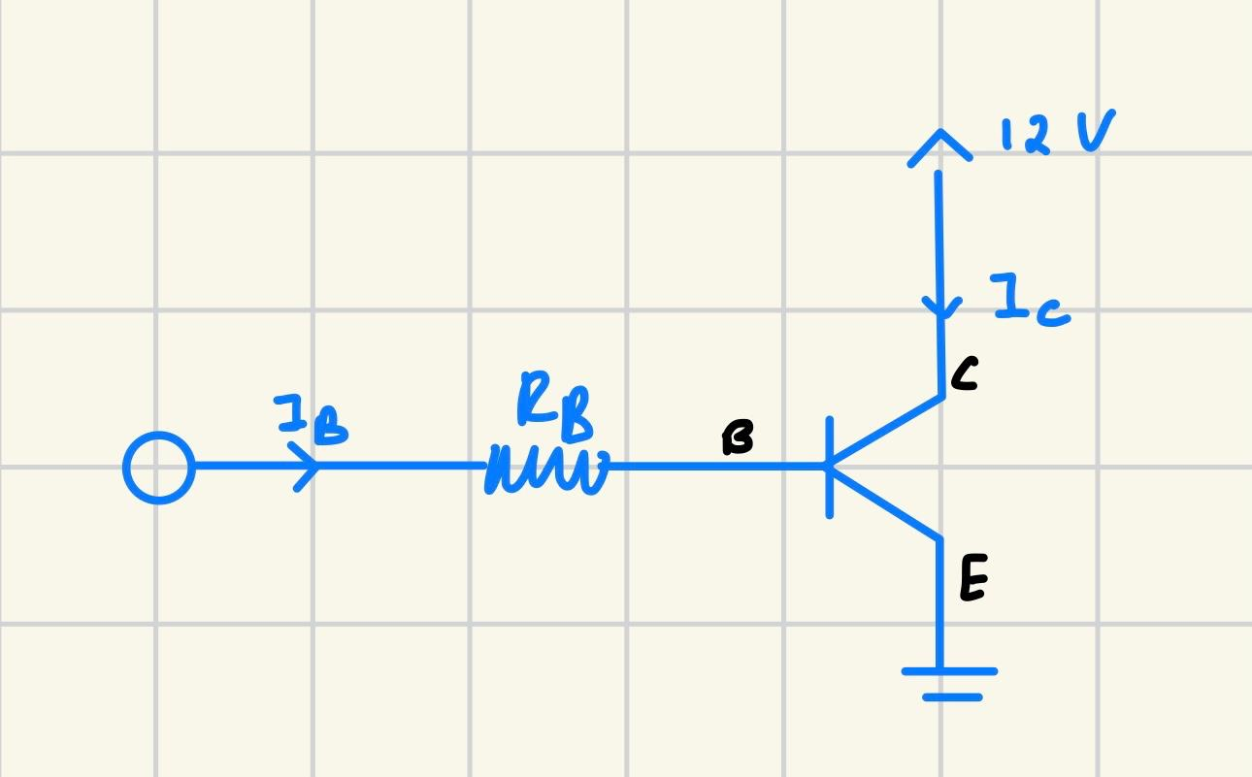
Acondicionamientos
Bombilla

Slide 6
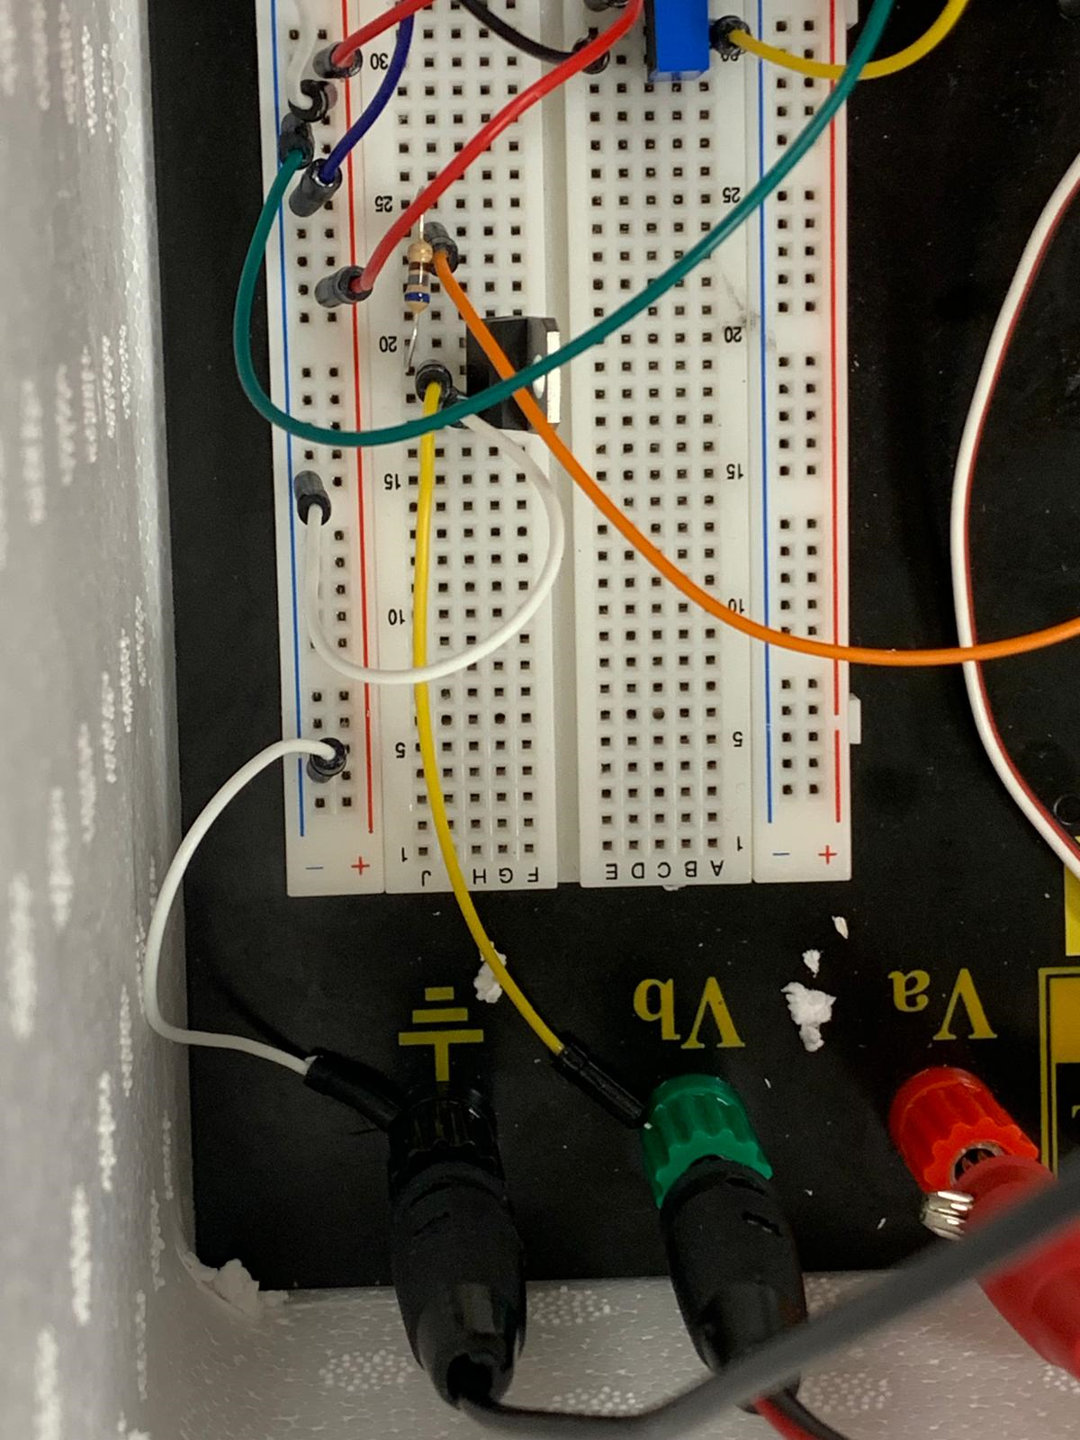
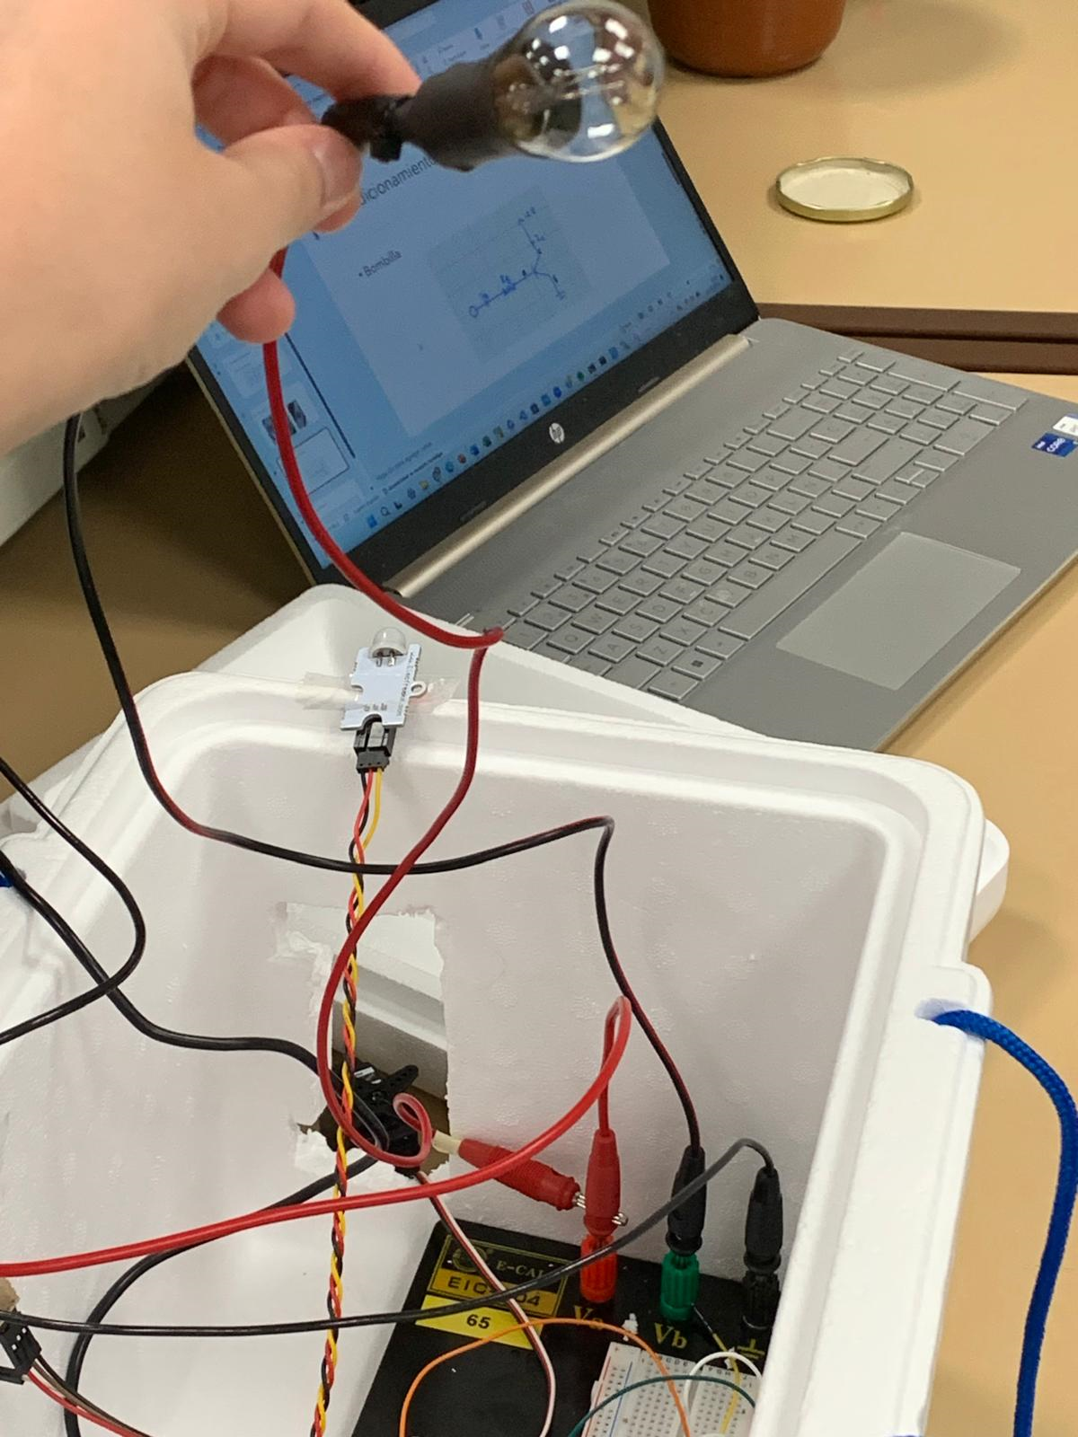
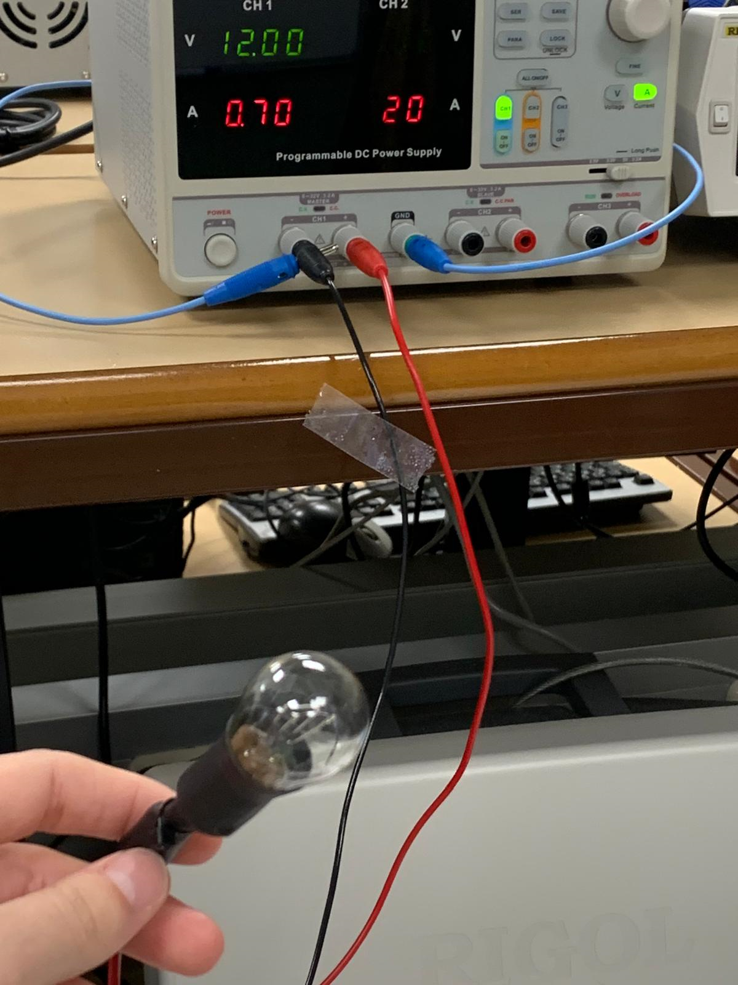
Bombilla

Slide 7
Funcionalidad
Fase 1: El sensor de movimiento detecta el cambio en sus rayos infrarrojos, lo que indica movimiento en el baño, por tanto, manda una señal que permite a la bombilla ser encendida.
Fase 2: Cuando el usuario desea acceder al interior del baño, o a la ducha, simplemente debe pulsar el botón de la app que manda la señal a los motores para su activación cronometrada.
Fase 3: Si los sensores de humedad y temperatura sobrepasan el límite permitido el usuario, aunque pulse el botón para activar la ducha, no podrá acceder a esta, tendrá que esperar a que las condiciones del ambiente se estabilicen.

